Slide 1
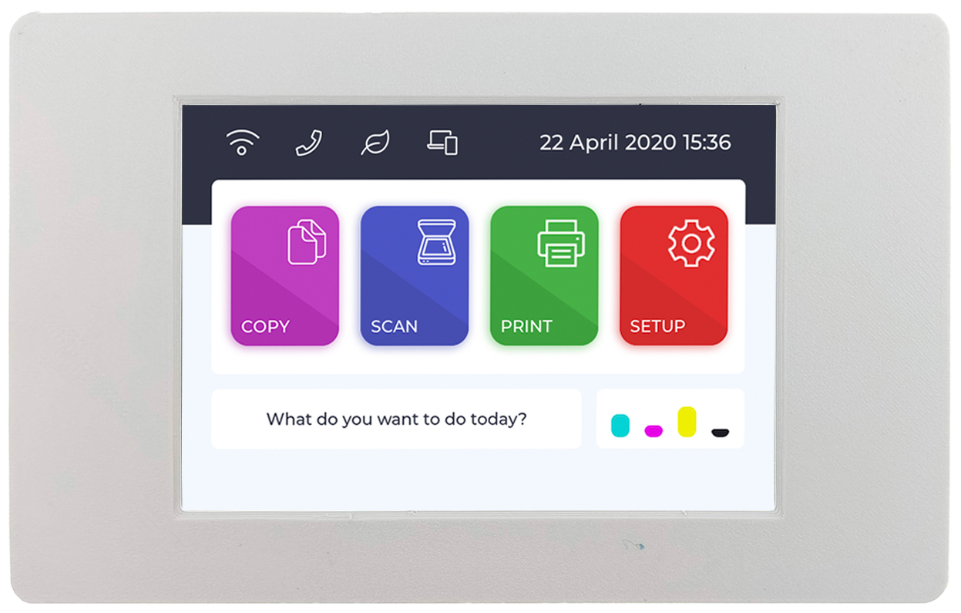
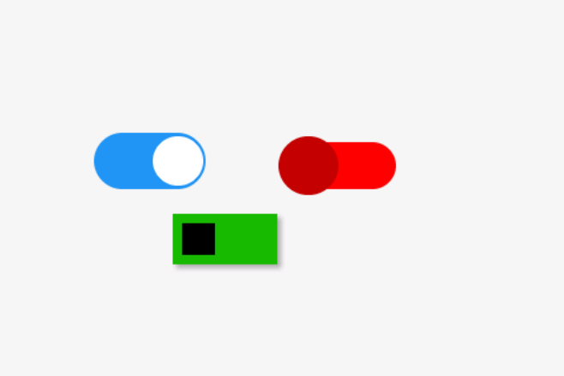

การใช้สวิตช์ (Switch)
การสร้าง Switch, การเปลี่ยนรูปแบบสวิตช์, การรับค่าจากสวิตช์

Slide 2
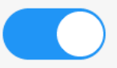
ส่วนประกอบของสวิตช์
Main
Knob
Indicator

Slide 3
โค้ดรับค่าการกดสวิตช์
lv_obj_add_event_cb(ui_switch, [](lv_event_t * e) { // เมื่อกด ui_switch
if (lv_obj_has_state(ui_switch, LV_STATE_CHECKED)) { // ถ้าสวิตช์เปิด
// คำสั่งที่ต้องการให้ทำเมื่อสวิตช์เปิด
} else {
// คำสั่งที่ต้องการให้ทำเมื่อสวิตช์ปิด
}
}, LV_EVENT_VALUE_CHANGED, NULL);

Slide 4


โค้ดกำหนดสถานะสวิตช์
การสั่งให้สวิตช์ ui_switch มีสถานะเป็น เปิด
lv_obj_add_state(ui_switch, LV_STATE_CHECKED);
การสั่งให้สวิตช์ ui_switch มีสถานะเป็น ปิด
lv_obj_clear_state(ui_switch, LV_STATE_CHECKED);

Slide 5





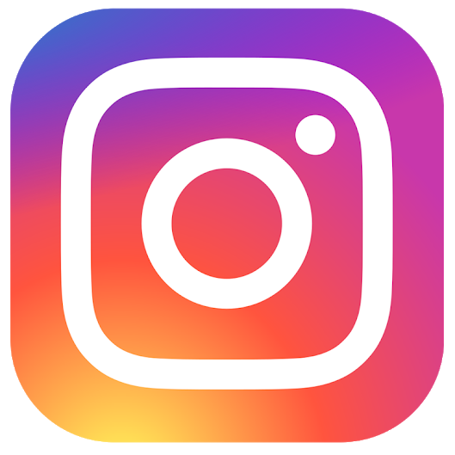
ติดต่อสอบถามเพิ่มเติม
www.ArtronShop.co.th
contact@atronshop.co.th
@artronshop
ArtronShop

